Slide 1
Základní škola Ústí nad Labem, Anežky České 702/17, příspěvková organizace
Číslo projektu: CZ.1.07/1.4.00/21.2887
Název projektu: „Učíme lépe a moderněji“
OP VK 1.4
Výukový materiál
Název DUMu: VY_32_INOVACE_02_14_Dřevo
Číslo skupiny: 2
Autor: Mgr. Tomáš Fliedr
Vzdělávací oblast/Předmět/Téma: Člověk a svět práce/Pracovní činnosti/Práce s technickými materiály
Druh učebního materiálu: Výuková prezentace
Metodický list: ne
Anotace: Materiál je určen pro žáky 6. ročníku. Žáci se seznamují se základním rozdělením dřevin, poznávají dřevo jehličnaté, listnaté, tvrdé a měkké.
Ověřeno ve třídě: VI. C
Datum ověření: 15. 10. 2012
Prohlášení: Prohlašuji, že při tvorbě výukového materiálu jsem respektoval(a) všeobecně užívané právní a morální zvyklosti, autorská a jiná práva třetích osob, zejména
práva duševního vlastnictví (např. práva k obchodní firmě, autorská práva k software, k filmovým, hudebníma fotografickým dílům nebo práva k ochranným známkám)
dle zákona 121/2000 Sb. (autorský zákon). Nesu veškerou právní odpovědnost za obsah a původ svého díla. Prohlašuji dále, že výše uvedený materiál jsem ověřil(a)
ve výuce a provedl(a) o tom zápis do TK.
Dávám souhlas, aby moje dílo bylo dáno k dispozici veřejnosti k účelům volného užití (§30 odst. 1 zákona 121/2000 Sb.), tj. že k uvedeným účelům může být kýmkoliv
zveřejňováno, používáno, upravováno a uchováváno.
Datum: Podpis:

Slide 2
Dřevo

Slide 3
Dřevo
Je to látka rostlinného původu.
Patří mezi nejstarší materiály, které člověk začal zpracovávat.
Je složeno z různých druhů dřevních buněk uspořádaných v kmeni ve vrstvách.

Slide 4
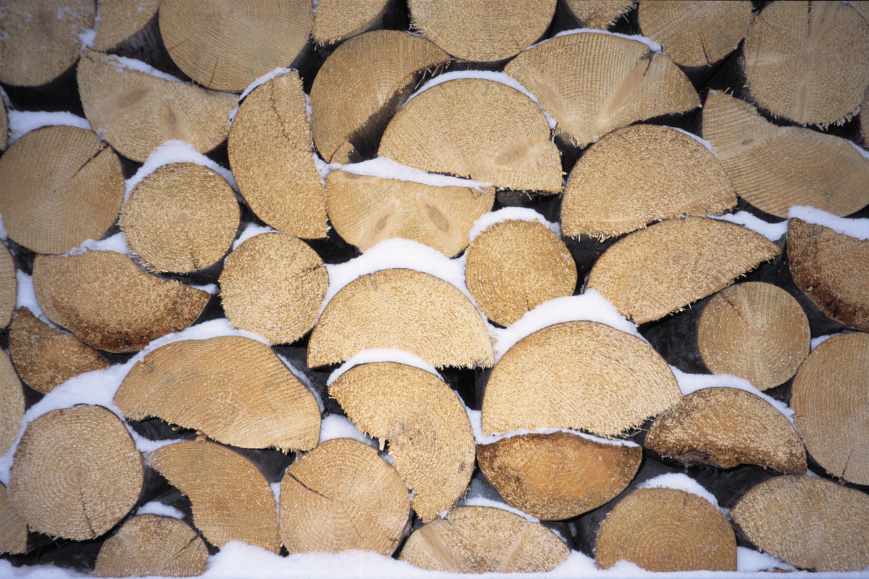
Dřeviny
Jehličnaté a listnaté stromy a keře, v jejichž kořenech, kmenech a větvích se vytváří dřevo.
Obr. 1

Slide 5
Rozdělení dřevin
Podle tvaru zeleně
jehličnaté
listnaté
Podle hustoty dřeva
tvrdé
měkké

Slide 6
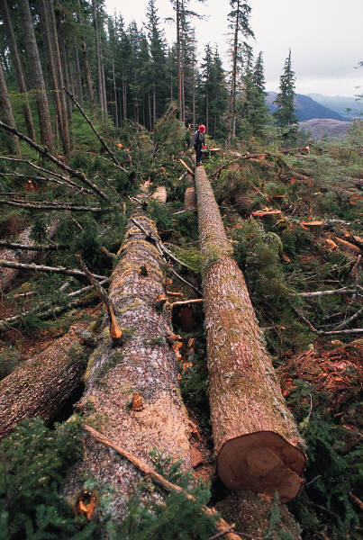
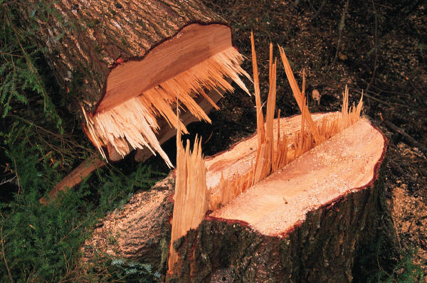
Příklady jehličnatých dřevin
Smrk, borovice, jedle, modřín, tis, jalovec.
Obr. 3
Obr. 2 Těžba jedlí

Slide 7
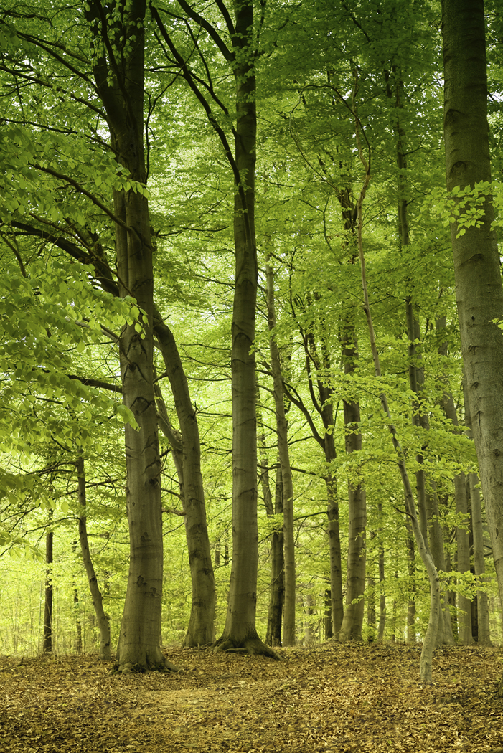
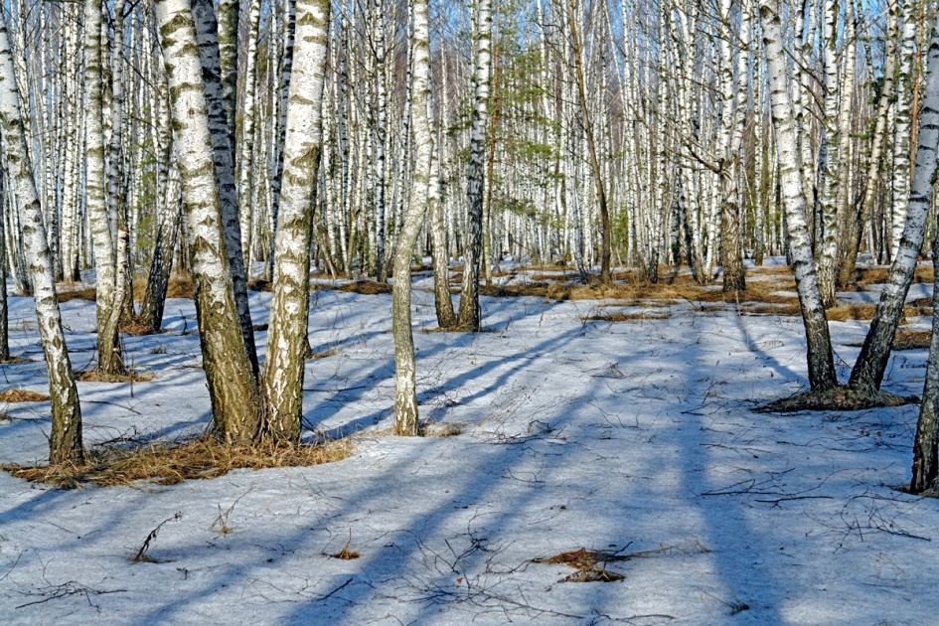
Příklady listnatých dřevin
Dub, buk, lípa, jasan, javor, olše, bříza, habr, jilm,
trnovník akát, hrušeň, jabloň, třešeň, višeň,
švestka a další.
Obr. 4 Březový les
Obr. 5 Bukový les

Slide 8
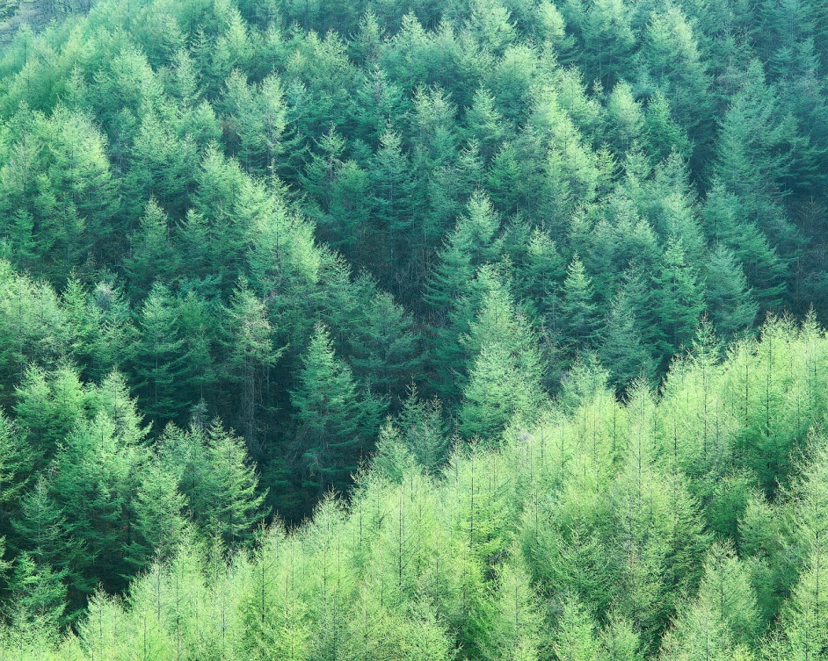
Příklady tvrdých dřev
Habr, dub, buk, jilm, jasan, hrušeň, jabloň,
třešeň, švestka, trnovník akát, jeřáb, tis, modřín,
borovice a další.
Obr. 6
Obr. 7 Modříny

Slide 9
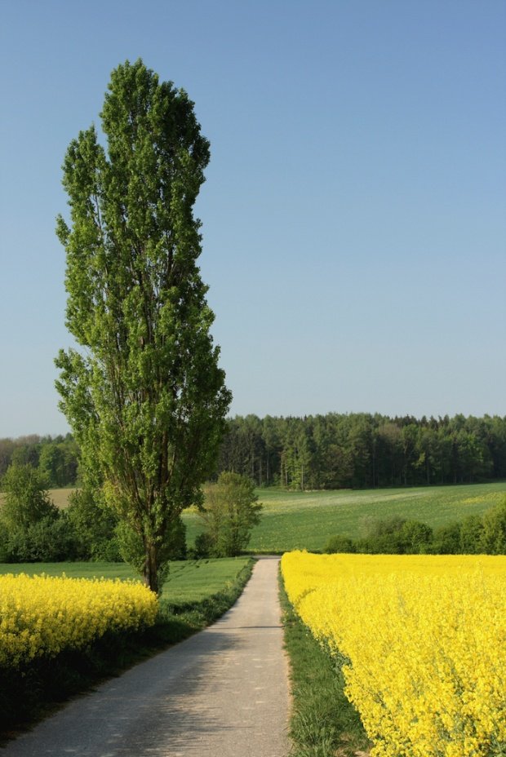
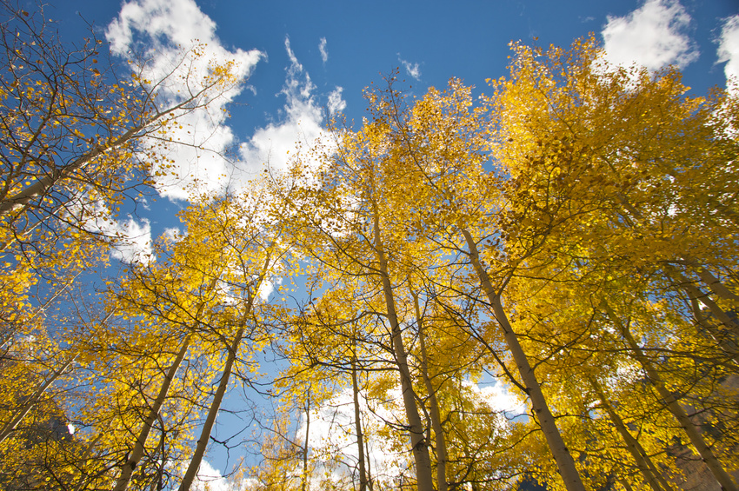
Příklady měkkých dřev
Topol, osika, lípa, olše, bříza, vrba, kaštan, smrk,
jedle, jinan a další.
Obr. 8 Osiky
Obr. 9 Topol

Slide 10
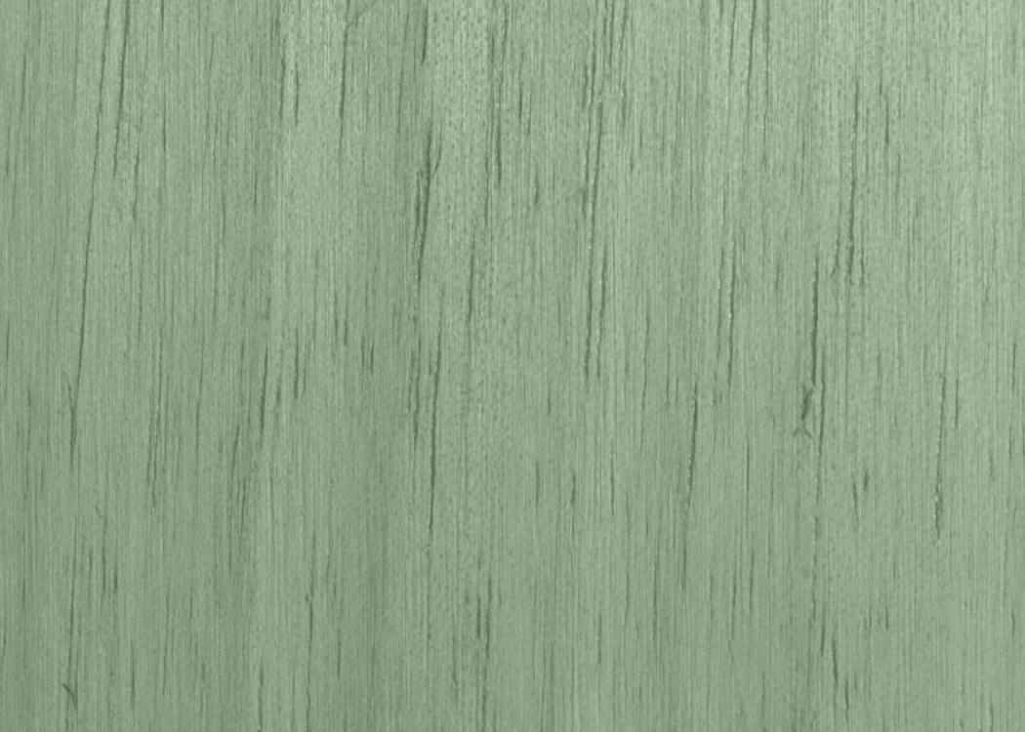
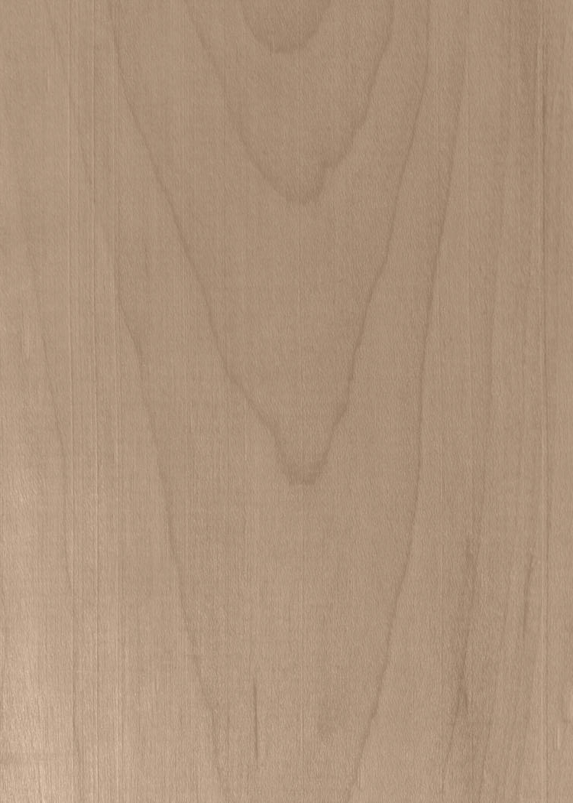
Ukázky dřev
Obr. 10 Ořechové dřevo
Obr. 11 Březové dřevo

Slide 11
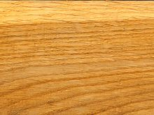
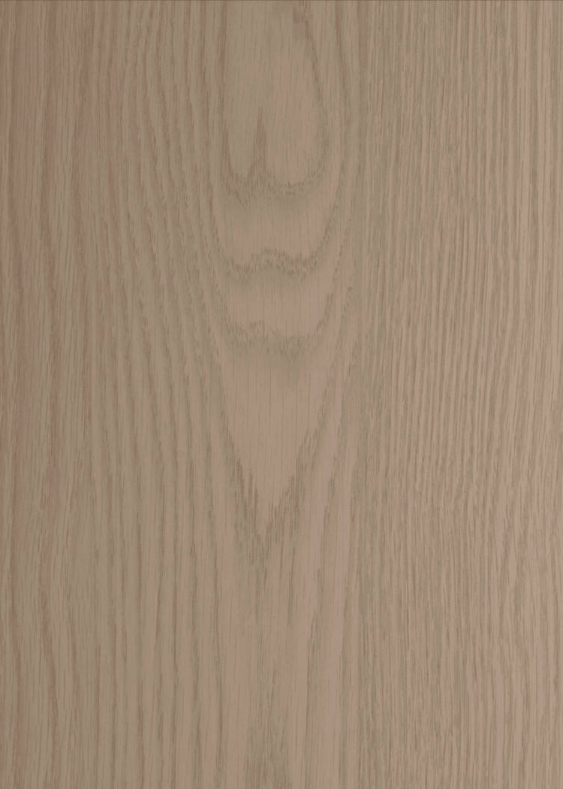
Ukázky dřev
Obr. 13 Dubové dřevo
Obr. 12 Jasanové dřevo

Slide 12
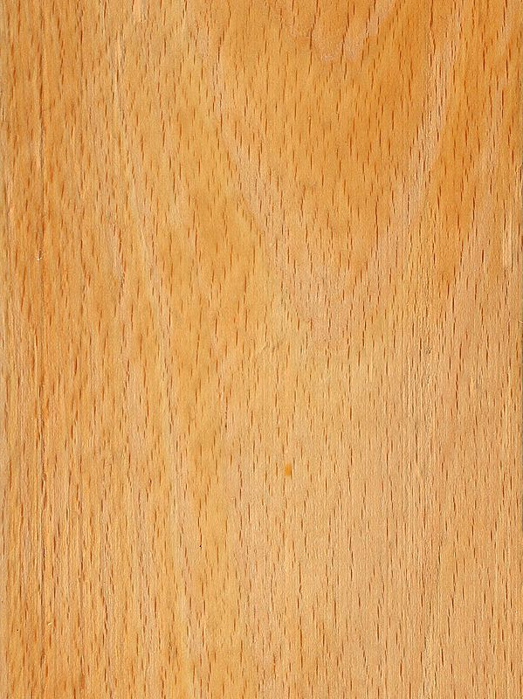
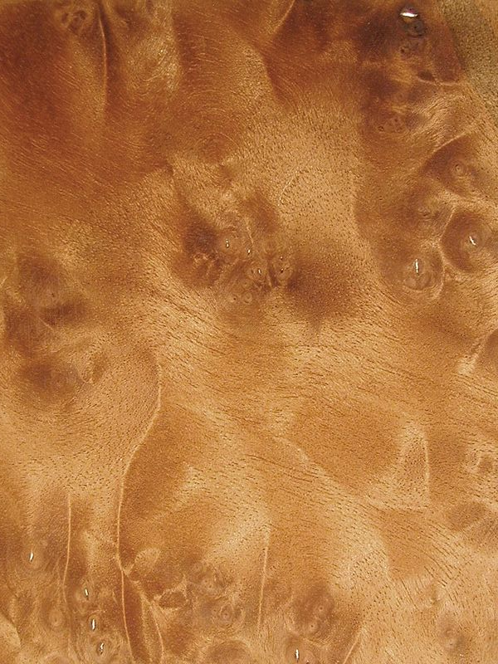
Ukázky dřev
Obr. 14 Bukové dřevo
Obr. 15 Ořechové dřevo (kořenice)

Slide 13
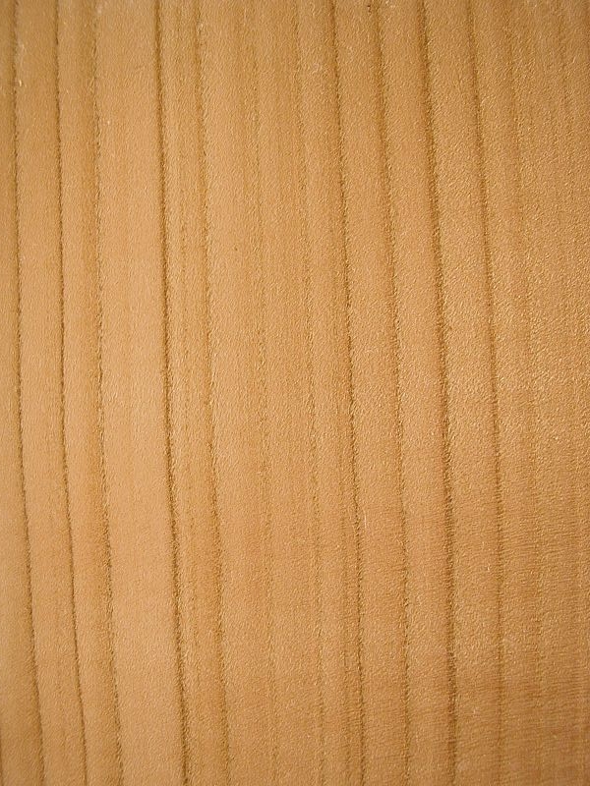
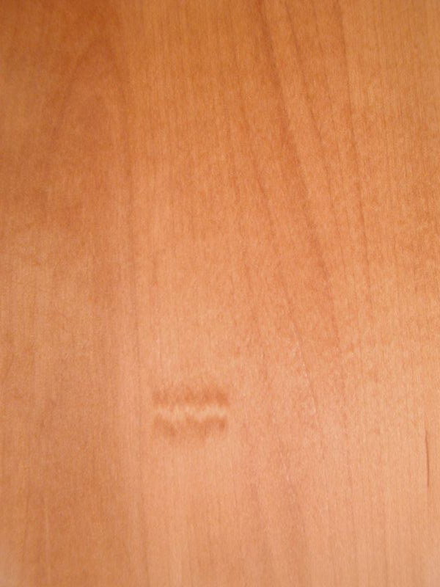
Ukázky dřev
Obr. 16 Třešňové dřevo
Obr. 17 Dřevo jeřábu

Slide 14
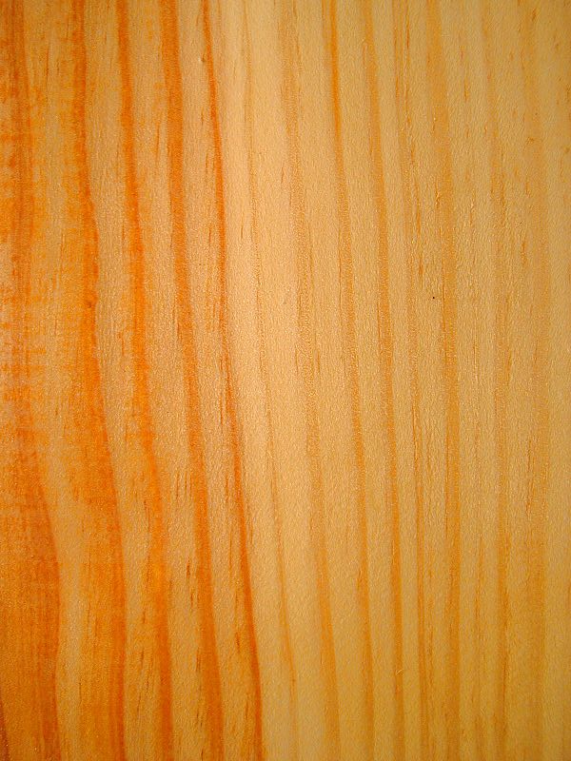
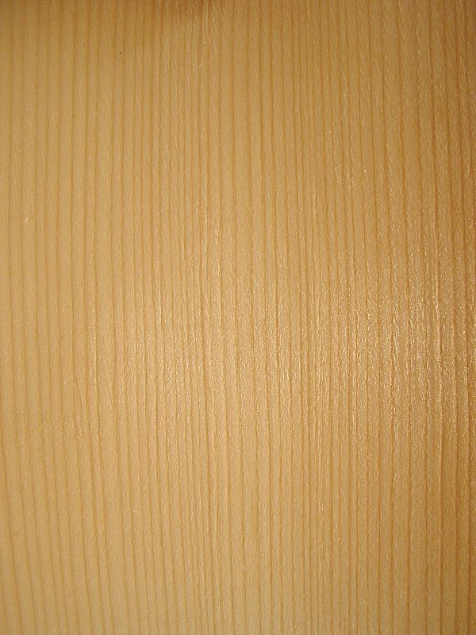
Ukázky dřev
Obr. 18 Borovicové dřevo
Obr. 19 Smrkové dřevo

Slide 15
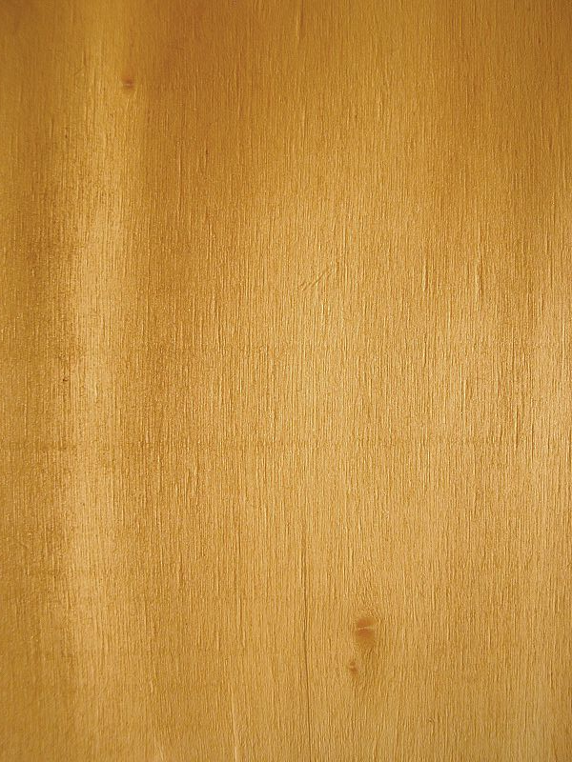
Ukázky dřev
Obr. 20 Topolové dřevo

Slide 16
Zdroje:
1, 2, 3, 4, 5, 6, 7, 8, 9, 10, 11, 12/ http://office.microsoft.com
13/ http://upload.wikimedia.org/wikipedia/commons/thumb/2/27/Quercus_robur_wood_ray_section_2_beentree.jpg/220px-Quercus_robur_wood_ray_section_2_beentree.jpg
14/ http://upload.wikimedia.org/wikipedia/commons/thumb/0/01/Fagus_sylvatica_wood_tangent_section_1_beentree.jpg/800px-Fagus_sylvatica_wood_tangent_section_1_beentree.jpg
15/ http://upload.wikimedia.org/wikipedia/commons/thumb/7/74/Nussbaum-Maser_Holz.JPG/800px-Nussbaum-Maser_Holz.JPG
16/ http://upload.wikimedia.org/wikipedia/commons/thumb/b/bb/Kirschbaum_Holz.JPG/800px-Kirschbaum_Holz.JPG
17/ http://upload.wikimedia.org/wikipedia/commons/thumb/e/ea/Elsbeere_Holz.jpg/800px-Elsbeere_Holz.jpg
18/ http://upload.wikimedia.org/wikipedia/commons/thumb/1/1d/Kiefer.JPG/800px-Kiefer.JPG
19/ http://upload.wikimedia.org/wikipedia/commons/thumb/2/2b/Fichte_Holz.JPG/800px-Fichte_Holz.JPG
20/ http://upload.wikimedia.org/wikipedia/commons/thumb/3/32/Pappel_Holz.JPG/800px-Pappel_Holz.JPG
Není –li uvedeno jinak, vlastní práce autora.

